Slide 1

Ⅰ. 세계화 시대, 지리의 힘
1. 지역의 위치와 다양성

Slide 2
01
지역의 위치와 다양성
지역의 위치는 지역의 특성에 어떤 영향을 줄까?
세계 여러 지역의 특성을 어떻게 파악할 수 있을까?
목차
02
지역 간 연결성과 공간적 상호 작용
지역은 서로 어떻게 연결되어 있을까?
공간적 상호작용의 사례는 무엇이 있을까?
03
지역의 변화와 역동성
세계의 변화가 지역에 미치는 영향은 무엇일까?
지역의 변화가 세계에 비치는 영향은 무엇일까?
04
1단원 마무리

Slide 3









학습 목표
지역의 위치에 따라 지역의 특성이 달라짐을 설명할 수 있다.
세계 여러 지역의 특성을 위치와 자연·인문환경을 고려하여 추론할 수 있다.
위치
자연환경
인문환경
지리적 관점
안녕? 난 한국에서 전학 왔어.
드라마에서 봤는데 한국은 계절마다 교복이 다양하더라.
탐구 주제
맞아. 한국은 겨울이 춥거든. 이곳은 반소매 교복만 입는다며?
지역의 위치와 특성을 파악하고 지역 간의 차이점을 탐구한다.
기후와 지형으로 지리의 특성을 파악하고 문화의 다양성과 지리적 관점을 탐구한다.
Q. 옷을 입는 모습이 지역마다 다른 이유는 무엇일까?
맞아. 이곳은 늘 더워서 일 년 내내 반소매 교복을 입어.

Slide 4



위치의 의미와 종류
지리의 위치가 어떤 의미를 가지며 종류는 무엇이 있는지 파악한다.
절대적 위치
대륙, 해양, 산맥 등으로 설명하는 지리적 위치와 위도와 경도로 나타내는 수리적 위치가 속한다.
상대적 위치
주변 지역과의 정치·문화·경제적 관계에 따라 변하는 위치이다.
위도와 경도
지구 위의 위치를 나타내는 좌표축 중에서 동서 방향의 것은 위도, 남북 방향의 것은 경도이다.

Slide 5


위치에 따른 지역의 특성
위도에 따른 차이점
▲핀란드의 크리스마스
▲오스트레일리아의 크리스마스
위도에 따라 지역별로 기후와 계절에 차이가 생긴다. 핀란드와 오스트레일리아는 계절이 반대로 나타나 크리스마스 모습이 다르다.

Slide 6
위치에 따른 지역의 특성
경도에 따른 차이점
▲인도 벵갈루루
▲미국 샌프란시스코
경도에 따라 지역 간 시차가 발생한다. 인도와 미국은 시차를 산업에 활용하여 업무가 연속적으로 이루어질 수 있다.

Slide 7
지역 차란 무엇일까?
지역은 위치에 따라 기후, 지형, 식생*과 같은 자연환경이 다르게 나타난다. 이러한 차이는 인구, 교통, 문화, 산업 등 인문환경에 영향을 주며, 이는 다시 지역의 고유한 특성이 되어 지역 차로 나타난다. 위치에 따라 다양한 특성이 나타나는 지역이 모여 하나의 세계를 이룬다.
*식생: 일정한 장소에서 모여 사는 특유한 식물 집단을 말한다.

Slide 8
기후와 지형으로 파악하는 지역의 특성
기후와 지형이 지역에 미치는 영향을 파악하고 각 지역의 특성이 어떻게 형성되는지 이해한다.
기후
지역에 오랜 기간에 걸쳐 나타난 기옥, 강수, 바람 등의 평균 상태로 인간 생활에 큰 영향을 미친다.
지형
땅의 생긴 모양이나 형태를 말하며 기후와 함께 인간 생활에 영향을 미치는 자연환경이다.

Slide 9
기후로 파악하는 지역의 특성
핀란드
몽골
위치: 북유럽의 발트해 연안에 위치한다.
위치: 동아시아의 내륙에 위치한다.
자연환경: 핀란드에는 대규모의 침엽수림 지대가 넓게 분포한다.
자연환경: 고비 사막이 있으며, 건조 기후가 나타난다.
인문환경: 임업이 발달했으며 농림업 분야의 인력을 양성하는 교육 환경을 갖추고 있다.
인문환경: 농사를 짓기 어려우므로 염소, 양 등을 기르며 물과 풀을 찾아 이동하는 유목이 발달하였다.
에스파냐
위치: 이베리아반도에 자리하며, 지중해 북서쪽에 있다.
자연환경: 여름이 고온 건조한 온대 기후가 나타난다.
인문환경: 올리브, 포도, 오렌지 등을 재배하는 수목 농업이 발달하였다.

Slide 10
기후로 파악하는 지역의 특성
인도네시아
덴마크 누크
위치: 적도 근처에 위치한다.
위치: 그린란드섬의 북위 64°, 서경 51°에 있으며 극지방과 가깝다.
자연환경: 덥고 습한 열대 기후가 나타난다.
자연환경: 한대 기후가 나타나고, 맑은 날이 많아 오로라를 볼 수 있다.
인문환경: 과거부터 중국과 교류하면서 다양한 문화의 영향을 주고받았으며, 향신료 재배가 활발하다.
인문환경: 숙박 시설, 음식점, 쇼핑몰 등이 있는 인구 약 2만 명의 도시이다.
페루 마추픽추
위치: 남위 13°, 서경 72°
자연환경: 해발 고도 약 2,430m에 자리하고 있어 고산 기후가 나타난다.
인문환경: 잉카 문명이 탄생한 곳으로 일찍부터 도시가 발달하였다.

Slide 11
지형으로 파악하는 지역의 특성
스위스
아르헨티나
위치: 알프스산맥의 중부에 위치한다.
위치: 남아메리카 대륙 남부에 위치한다.
자연환경: 국토의 약 70%가 산지로 이루어져 있다.
자연환경: 서부 산악 지역 외에 대부분이 낮은 지대이다.
인문환경: 고급 기술 인력이 풍부하며, 연구·개발에 적극 투자한다.
인문환경: 라플라타강과 파라나강을 이용한 운반 시설이 발달해 있다.
에티오피아
위치: 아프리카 동부의 적도 근처에 위치한다.
자연환경: 국토의 절반 이상이 아비시니아고원에 자리잡고 있다.
인문환경: 경제에서 농업이 차지하는 비중이 높으며, 커피의 원산지로서 예로부터 커피 문화가 발달하였다.

Slide 12
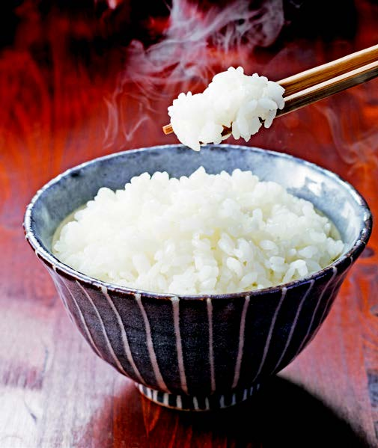
지역의 다양성과 지리적 관점
지리적 관점이란?
→지역의 다양한 특성을 위치, 자연환경, 인문환경 등을 바탕으로 이해하는 방법이다. 지역 간의 다양성을 인식하고 다른 문화를 존중하는 자세를 갖도록 한다. 서로 다른 지구촌 사람들과 조화롭게 살아가는 세계화 시대에 세계시민으로서 요구되는 자세이다.

Slide 13
지역의 다양성과 지리적 관점
지리적 관점의 중요성은 무엇일까?
→지리적 관점을 적용하여 세계 여러 지역에서 다른 특성이 나타나는 이유를 파악한다. 기후에 따라 다르게 재배되는 쌀 품종으로 예를 들 수 있다. 쌀 품종은 손으로 먹는 문화나 젓가락으로 먹는 문화가 발달하는 데 영향을 미쳤다. 지리적 관점으로 바라보는 경우 나라마다 다른 음식을 먹는 차이를 자연스럽게 수용할 수 있다.

Slide 14


총 정리 Time
세계화 시대, 지리의 힘
- 지역의 위치와 다양성
위치
위치의 종류
지역이 일정한 장소에 차지하고 있는 자리
절대적 위치
상대적 위치
지역의 특성 파악하기
지리적 관점
기후
지역
자연환경
인문환경
위도와 경도
다양성

